Slide 1

机票SKU促销

Slide 2
目录
机票SKU促销
促销流程
促销附加因子

Slide 3
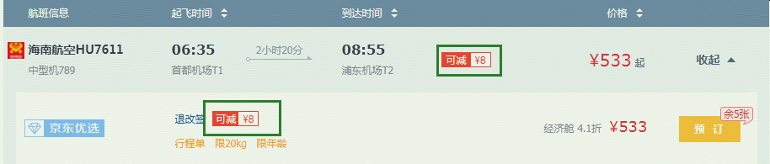
一.SKU促销
虚拟（机票）：属性变化较大，无固定SKU
SKU ：供应商+航班号+舱位+设置价格起点值-------唯一标识一个sku
SKU促销打标：

Slide 4
二、促销流程
一、SKU数据落地
二、活动创建
三、查询
四、下单

Slide 5
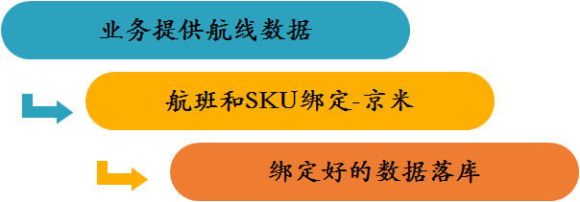
促销流程（1） –SKU数据落地

Slide 6
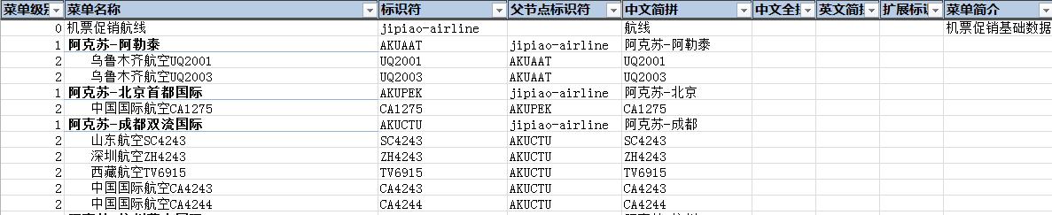
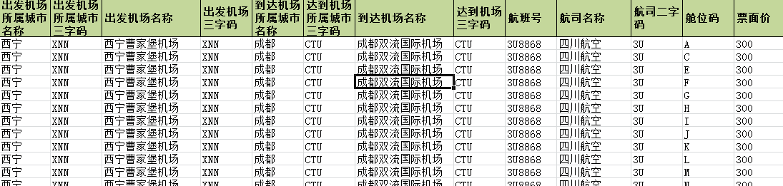
促销流程（1） – 航班SKU绑定
1、基础数据在京米侧生成
在京米系统中维护舱位、商家及店铺信息（京米促销系统操作）
在京米侧生成机场、联动菜单（man操作，jsf接口调用）
2、基础数据与京米促销SKU绑定（ man操作， jsf接口调用）

Slide 7
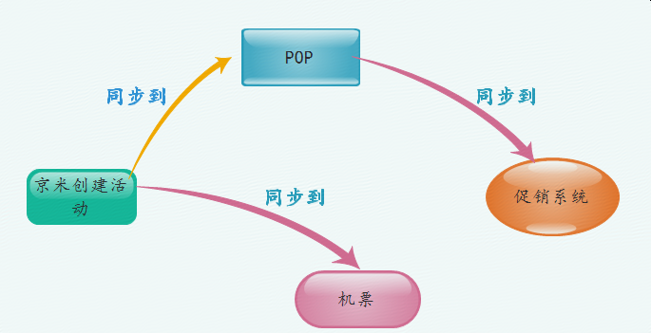
促销流程 （2）–活动创建

Slide 8
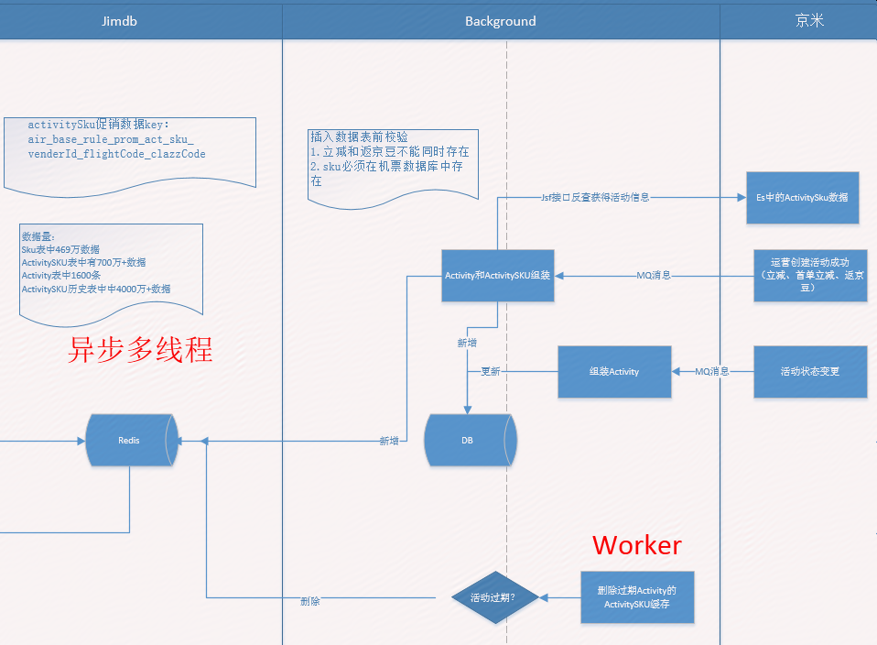
促销流程 （2）–活动创建

Slide 9
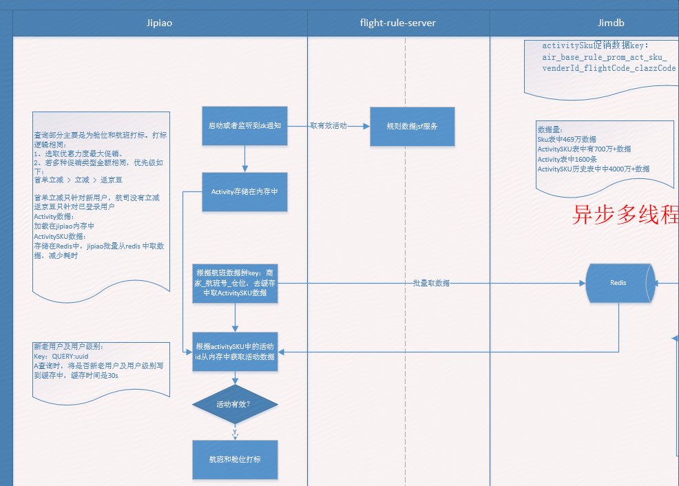
促销流程 （3）–查询

Slide 10
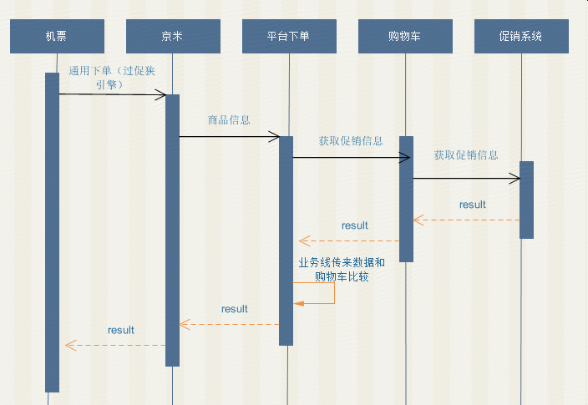
促销流程 （4）– 下单系统间交互

Slide 11
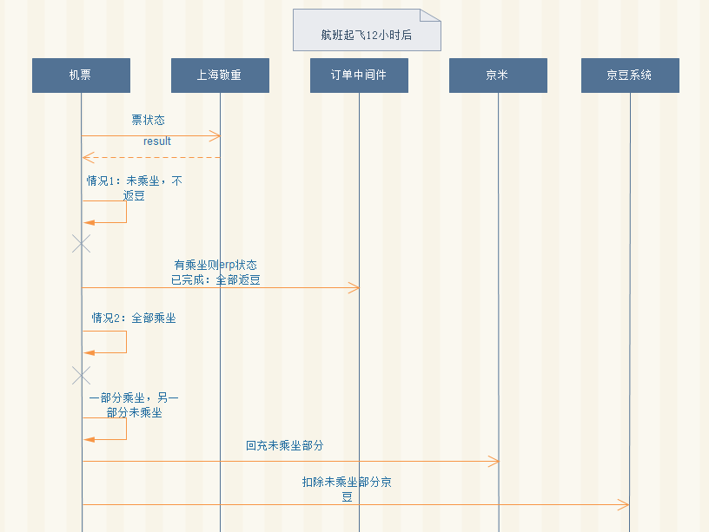
促销流程 （4）— 返豆流程
worker

Slide 12
促销流程 （4）– 立减和返豆区别
首单立减
新用户能看到，下单直接优惠，航司没有立减
立减
下单直接优惠，航司没有立减
返豆（erp状态控制）
只有已登录用户看到
起飞12小时返豆
只有已乘坐才返豆
不参与结算

Slide 13
